Slide 1
Не женщины придумали войну

Slide 2
Сегодня мы говорим «спасибо» самой прекрасной половине нашей Родины — нашим женщинам! В годы Великой Отечественной войны женщины-Героини наравне с мужчинами приближали Великую Победу, работая в тылу и на передовой. Это происходит и сейчас, в зоне специальной военной операции. Женщины проявляют героизм на фронте, а также составляют надёжный тыл нашей Родины — многие прямо сейчас помогают в сборе гуманитарной помощи нашим бойцам. Мы гордимся и берём пример с наших Героинь!
В мир приходит женщина, чтоб свечу зажечь.
В мир приходит женщина, чтоб очаг беречь.
В мир приходит женщина, чтоб любимой быть.
В мир приходит женщина, чтоб дитя родить.
В мир приходит женщина, чтоб цветам цвести.
В мир приходит женщина, чтобы мир спасти.
(Л. Патракова.)

Slide 3
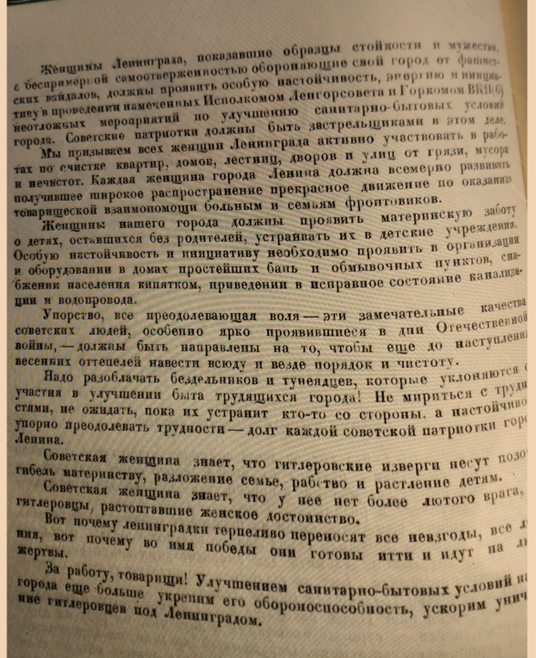
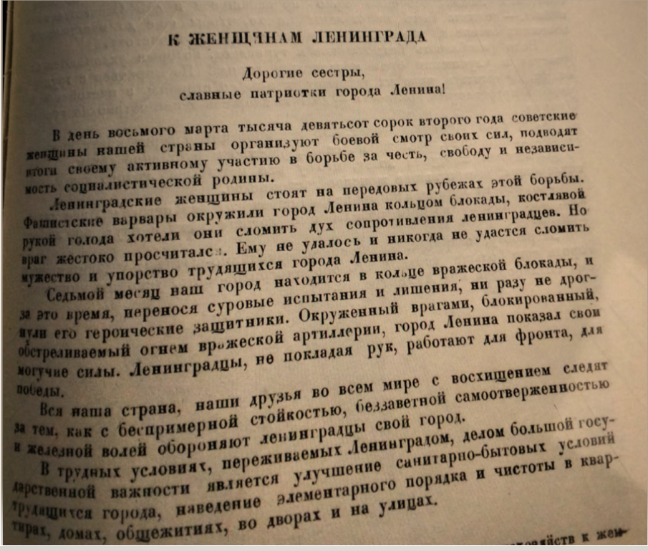
Обращение к женщинам Ленинграда

Slide 4
Весной 1941 года эти девушки строили мирные планы, любили, мечтали, и никто в самых страшных снах не мог представить себя в сапогах и шинели в боях и на фронтах, но военная реальность превзошла самые страшные ожидания и девичьи грезы разбились о суровую правду войны!
С началом Великой Отечественной войны Гидрометеорологическая служба страны была переведена в состав Красной Армии, выполняя работы не только для военных нужд, но и все свои прежние обязанности.
Сегодня мы расскажем только о некоторых наших коллегах, которые в годы войны наблюдали за погодой, писали прогнозы для нашей общей Победы.

Slide 5
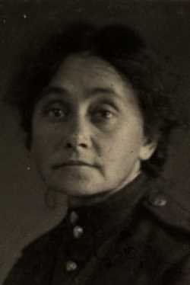
Десяткова Мария Ивановна
Стаж работы в гидрометслужбе 34 года, в должности синоптика, начальника Бюро оповещения «Шоссейная» (ныне АМЦ «Пулково») - 2 года.
Мария Ивановна родилась в январе 1907 г. в г. Чкалов (Оренбург).
В 1928 г. поступила на госкурсы метеонаблюдателей при ГГО в Ленинграде, после их окончания с июня 1929 г. по июнь 1931 г. работала наблюдателем на аэро-гидро-метеорологических станциях «Старое Гарколово» и «Усть-Луга» Ленинградской области.
В 1931 г. Мария Ивановна была командирована на курсы специалистов синоптиков при ГГО, после их окончания была оставлена на работе при Ленинградском Бюро погоды. В июне месяце 1932 г. Главным Управление ГМС была откомандирована на Дальний Восток, в качестве синоптика Хабаровского Бюро погоды, где работала до сентября 1933 г.
В октябре 1933 года Десяткова М.И. вернулась в Ленинград и до 1935 г. работала синоптиком, начальником в Бюро оповещения «Шоссейная», а впоследствии была переведена в Ленинградское Бюро погоды.
В середине 1942 г. была призвана в ряды Красной Армии, где выполняла работу начальника отделения по обслуживанию авиации при УГМС Ленинградского фронта.
Награждена:
В 1943 г. медалью «За оборону Ленинграда»;
В 1943 г. орденом «Знамя Победы»;
В 1946 – Медалью «За победу над Германией».

Slide 6
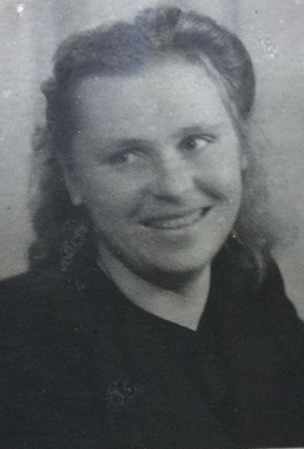
Белоруссова Александра Павловна
Стаж работы в гидрометслужбе 37 лет, в должности синоптика, начальника АМСГ «Шоссейная» (ныне - АМЦ «Пулково») - 10 лет
Александра Павловна родилась 21.11.1920 г. в деревне Мизирево Костромской губернии. В 1936 г., вместе с родителями, переехала в Ленинградскую область.
В 1939 г. Александра Павловна поступила в Ленинградский гидрометеорологический техникум, который окончила в 1941 году.
В 1941 году была направлена в Горьковское УГМС, где работала в Бюро погоды г. Горький и на АМСГ, затем была откомандирована на должность синоптика в АМСГ «Йошкар-Ола».
В декабре 1941 г. была направлена в г. Рыбинск, в Бюро портовых оповещений Московского УГМС, на должность синоптика.
В июле 1942 г. ГУГМС откомандировало ее в Ленинградский УГМС, до апреля 1943 г. работала синоптиком Бюро погоды, с апреля 1943 г. синоптиком АМСГ «Шоссейная».
С 1949 по 1953 гг. Александра Павловна занимала должности Врио начальника и начальника АМСГ «Шоссейная». С 1953 г. до окончания трудовой деятельности работала старшим синоптиком АМСГ «Шоссейная».
Награждена:
• Медалью «За оборону Ленинграда»;
• Медалью «За победу над Германией»;
• Медалью «250 лет Ленинграда»;
• Медалью «25 лет победы над фашистами»;
• Медалью «За доблестный труд. В ознаменование 100-летия со дня рождения В.И. Ленина».

Slide 7
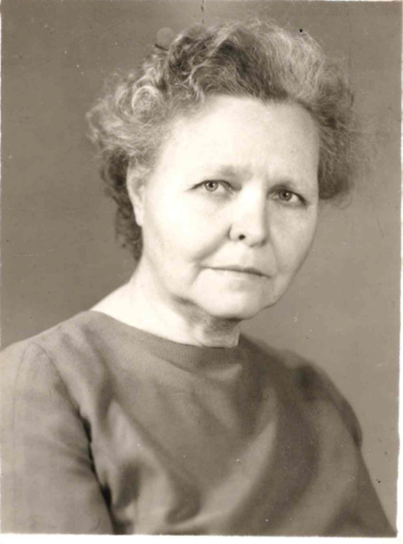
Рогаленко Мария Евсеевна
Стаж работы в гидрометслужбе 35 лет, в должности синоптика АМСГ «Апатиты» - 2 года
Мария Евсеевна родилась 25.10.1919 года в с. Плитовище, Киевской области, Украинской ССР.
В 1937 году поступила в Харьковский инженерный гидрометеорологический институт. В июне 1942 года получила квалификацию специалиста метеоролога высшей категории.
Сразу после окончания института была направлена на работу в Заполярье, 31.07.1942г. была зачислена синоптиком на АМСГ-2 «Апатиты» Управления гидрометслужбы СФ.
В 1944 г. была направлена инженером-синоптиком в БГМС Печенгской военно-морской базы СФ.
В послевоенное время продолжала работать инженером-синоптиком в Гидрографическом отделе Северного Флота.
В период с июля 1956 по октябрь 1958 года работала инженером-синоптиком, а затем начальником отдела службы прогнозов Приволжского управления Гидрометслужбы.
В октябре 1958 года была откомандирована в распоряжение Гидрометслужбы Украинской ССР и назначена начальником Гидрометеорологического бюро г. Жданова, где работала до выхода на пенсию.
Награждена:
Медалью «За боевые заслуги»;
Медалью «За оборону Советского Заполярья»
Медалью «За победу над Германией в Великой Отечественной войне 1941-1945гг»;
Орденом Отечественной войны II степени;
Медалью «Ветеран труда»

Slide 8
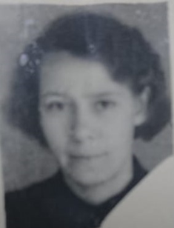
Дмитриева Елизавета Николаевна
Елизавета Николаевна родилась в 1914 г. в Ленинградской области, г. Гатчина.
С апреля 1932г. по февраль 1933 г. работала научным работником 4 категории в Научно-исследовательском аэрологическом институте Гражданского Воздушного Флота.
С февраля 1933г. по сентябрь 1937 г. метеоролог по вольнонаемному найму 200 авиационной бригады (г. Ленинград), с 1937 г. по август 1940 г. метеоролог 200 авиационной бригады, военнослужащая, военный техник II ранга.
С августа 1940 по август 1941г. старший метеоролог 4-й смешанной авиационной дивизии, старший метеоролог авиационной базы (после 57 БАО) Ленинградского военного округа.
С августа 1941 г. по декабрь 1943 г. начальник метеорологической станции 57 Батальона аэродромного обслуживания, военный техник I ранга.
С декабря 1943 г. по декабрь 1945 г. начальник метеорологической службы 82 района авиационного базирования. Капитан авиационной технической службы.
С апреля 1945 г. инженер - синоптик АМСГ «Ленаэропорт» Ленинградского Управления Гидрометеорологической службы.
Награждена:
Орденом « Красной Звезды»;
Медалью «За оборону Ленинграда»;
Медалью «За Победу над Германией в Великой Отечественной Войне 1941-1945гг.»;
Орденом Отечественной войны II степени.

Slide 9
Метеорологи АМСГ «Апатиты»
В небе Заполярья раньше, чем где бы то ни было, запахло военной грозой, с 17 июня 1942 года самолеты с черной свастикой регулярно начали появляться над Кольским полуостровом. И вот в ночь на 22 июня в Ура-Губе, Мурмашах и ряде других населенных пунктов взорвались первые вражеские бомбы.
АМСГ «Апатиты» становится одним из подразделений Управления гидрометеослужбы Северного Флота.
За мужество, проявленное при выполнении производственных заданий в период 1941-1945 гг., многие сотрудники АМСГ были награждены Медалью «За оборону Советского Заполярья», среди них:
Абрамова Елизавета Николаевна, начальник АМСГ - за обеспечение прогнозами погоды, синоптическими консультациями и штормпредупреждениями Красной Армии и Военно-Воздушных сил;
Рогаленко Мария Евсеевна, синоптик АМСГ - за обеспечение прогнозами погоды, синоптическими консультациями и штормпредупреждениями Красной Армии и Военно-Воздушных сил;
Владимирова Александра Владимировна, наблюдатель - за оперативное обеспечение сводками о текущей погоде подразделений Северного Флота и Красной Армии;
Розанова Валентина Александровна, гидрометнаблюдатель - за оперативное обеспечение сводками о текущей погоде подразделений Северного Флота и Красной Армии;
Степанова Вероника Михайловна, инженер-синоптик - за обеспечение прогнозами погоды, синоптическими консультациями и штормпредупреждениями Красной Армии и Военно-Воздушных сил;
Чистякова Нина Михайловна, гидрометонаблюдатель - за обеспечение радиоприема и радиопередачи гидрометеорологических сводок для нужд Красной Армии, и Северного Флота.

Slide 10
Все меньше и меньше становится людей, которым мы обязаны всем. Время летит, стирая в памяти людей, эпизоды жизни. Но мы обязаны свято чтить тех героев, которые не жалели сил и самой жизни, защищая нашу Родину.
Женщина! Свято имя твоё! Свят твой подвиг во имя свободы и жизни! Пусть голубеет над тобою чистое небо и счастливо и безмятежно растут твои дети!

